Slide 1
R Markdown
主讲人：罗宇翔

Slide 2
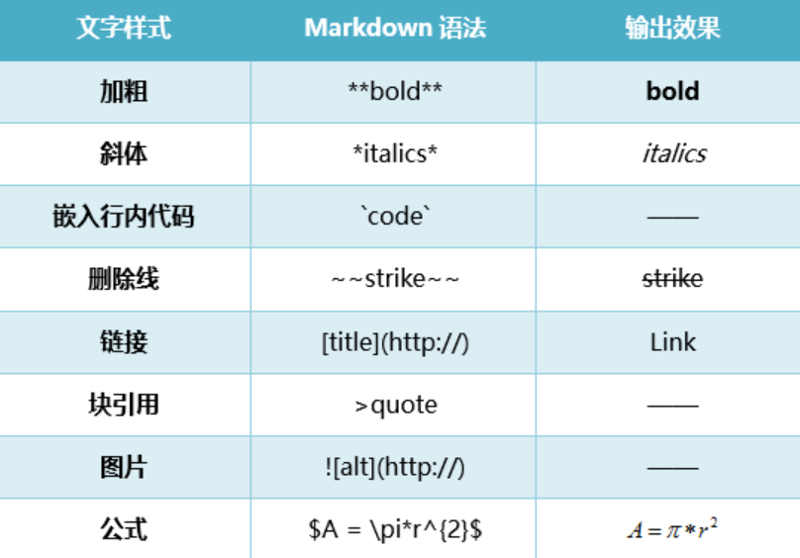
Markdown：文本编辑 + 标记语言

Slide 3
Rmarkdown：R代码 + markdown
R语言中cars包数据的总结：
summary(cars)
## speed dist ## Min. : 4.0 Min. : 2.00 ## 1st Qu.:12.0 1st Qu.: 26.00 ## Median :15.0 Median : 36.00 ## Mean :15.4 Mean : 42.98 ## 3rd Qu.:19.0 3rd Qu.: 56.00 ## Max. :25.0 Max. :120.00

Slide 4
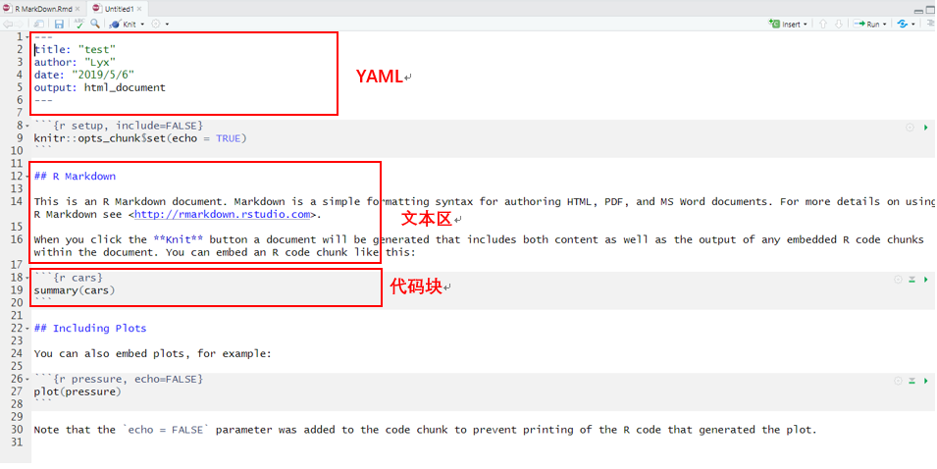
Rmarkdown基本结构

Slide 5
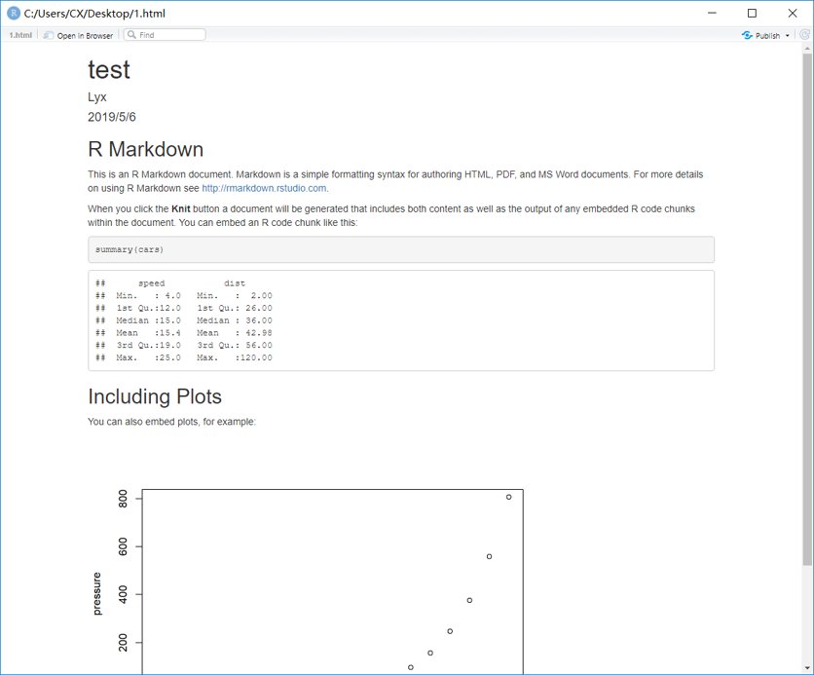
运行结果

Slide 6
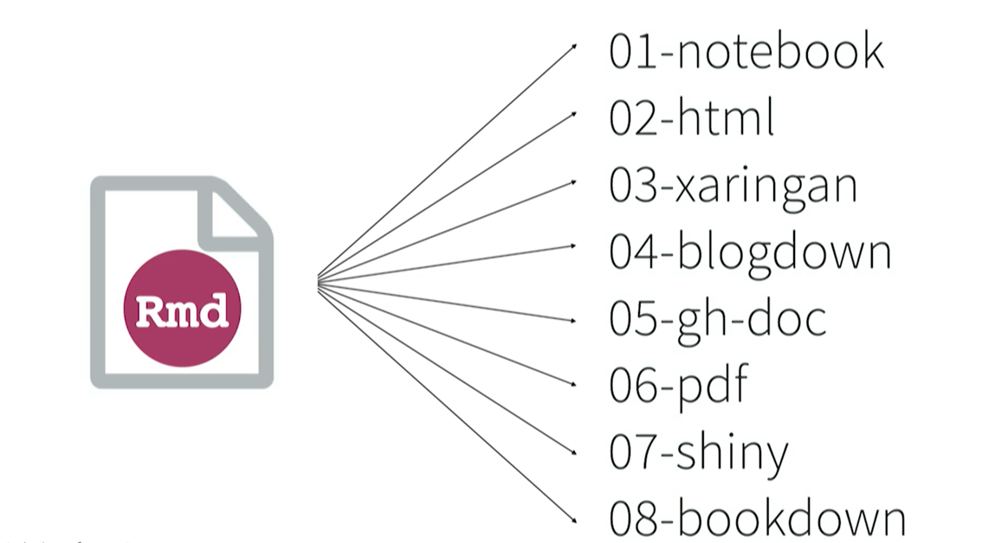
Why Rmarkdown？

Slide 7
[八种输出方式] [https://www.rstudio.com/resources/videos/r-markdown-eight-ways/]

Slide 8
应用
1.presentation
2.write paper
3.reproducible research

Slide 9
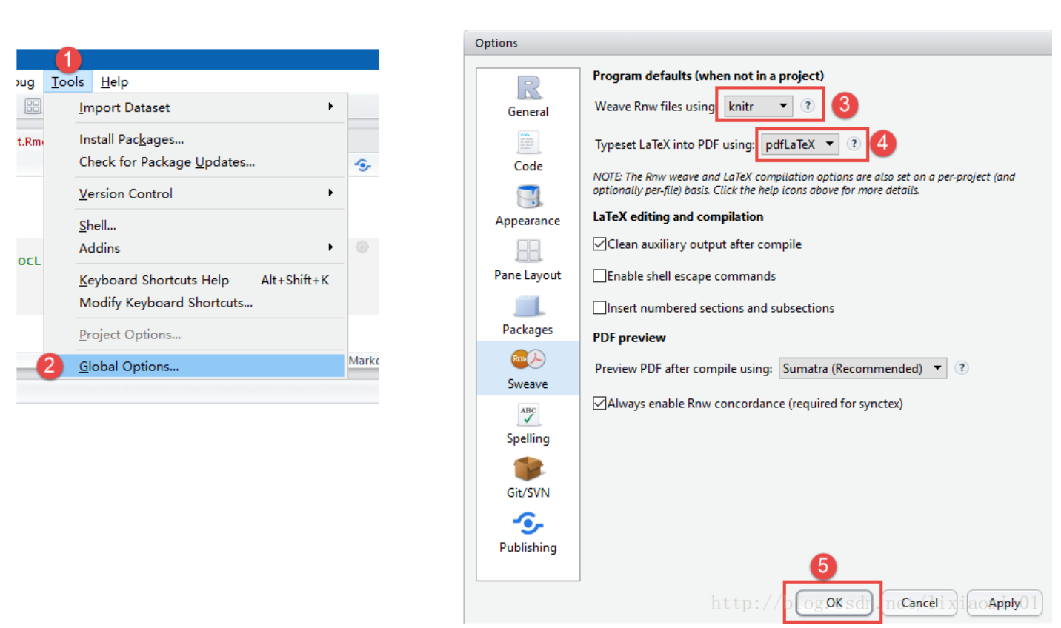
安装步骤1

Slide 10
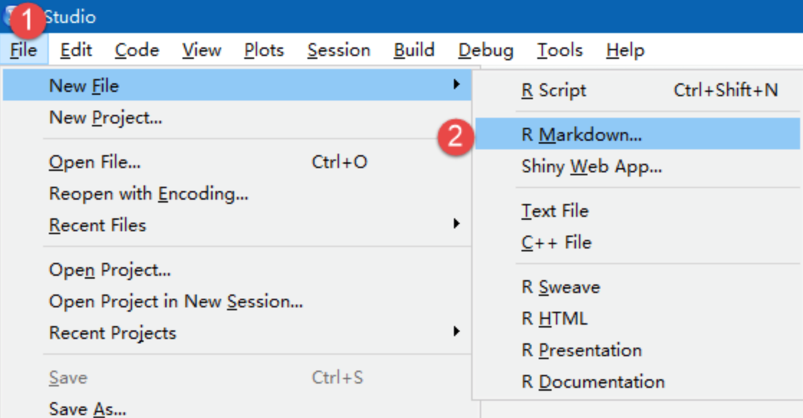
安装步骤2

Slide 11
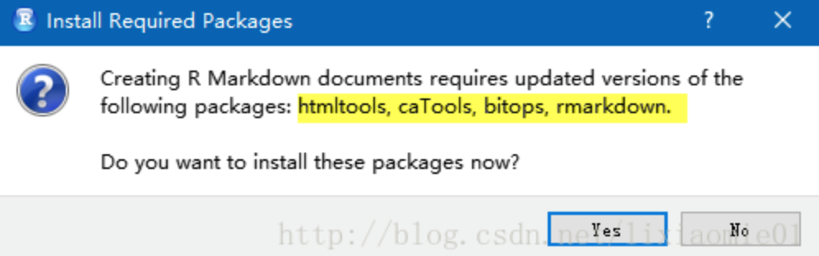
安装步骤3

Slide 12

小组成员：黄坤 罗宇翔 肖天雄 邢茹 徐嘉曦

